Slide 1
О роли муниципальных координаторов федерального проекта «500+» в 2022 году
Министерство образования, науки и молодежной политики Краснодарского края
ГКУ КК Центр оценки качества образования
Бойкова Марина Евгеньевна,
заместитель руководителя ГКУ КК
Центра оценки качества образования

Slide 2
Реализация федерального проекта «500+» в 2022 году
Федеральный проект 500+ в 2021 году
Федеральный проект 500+ в 2022 году
126 ОО края, участников «500+» в 2021 году
89 ОО края
участвуют в «500+»
в 2022 году
Продолжаем работу
Начинаем работу с ОО
Для школ–участниц проекта «500+» в 2021 году сохраняется доступ в информационной системе мониторинга электронных дорожных карт (ИС МЭДК).
Работа осуществляется без участия куратора, можно заходить и дополнять материалы по ходу выполнения запланированных мероприятий школами.
ФИОКО планирует производить выборочный контроль и содержательную экспертизу новых размещаемых документов школами.
НЕ принимают участие в проекте «500+» в 2022 году 6 МО:
1. Белореченский район 4. Новокубанский район
2. Ейский район 5. Староминский район
3. Курганинский район 6. Тимашевский район

Slide 3
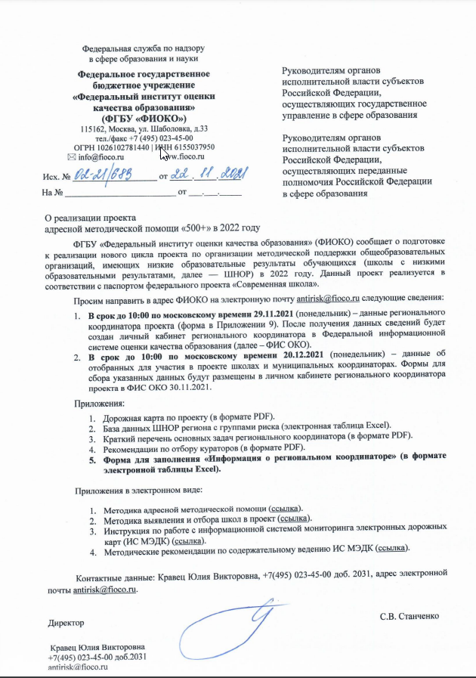
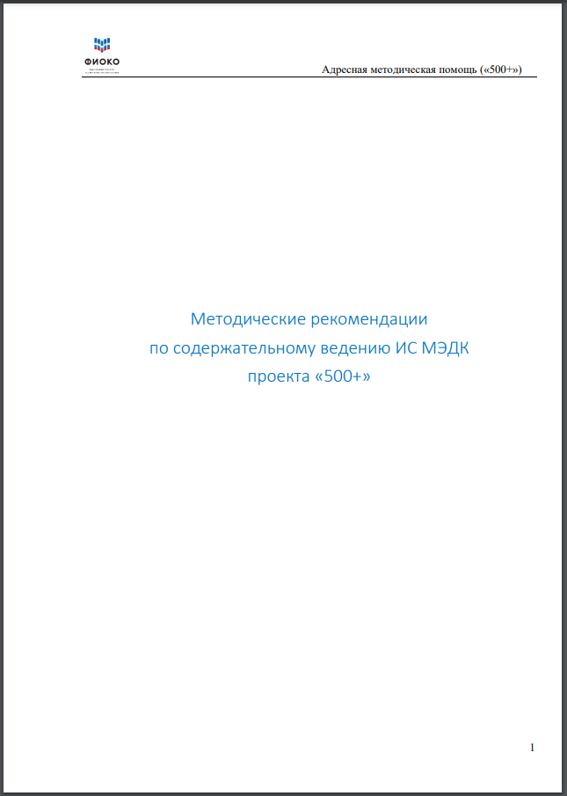
Инструктивные материалы
Ссылка на документы: https://fioco.ru/antirisk
Для школ–участниц в 2022 году обновлены инструктивные материалы и рекомендации!!!

Slide 4
Организационная составляющая дорожной карты проекта «500+»
01.03.2022

Slide 5
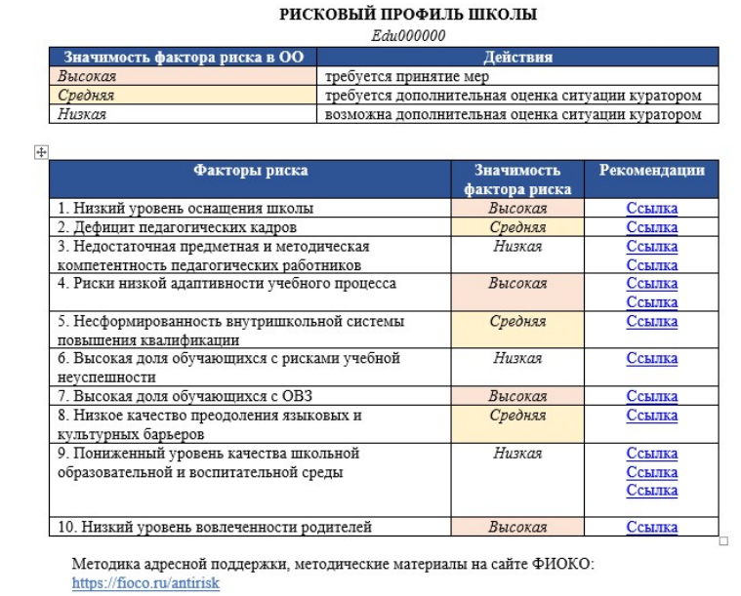
Рисковые профили школы
В ближайшее время рисковые профили ОО (полученные на основании проведенного анкетирования в школах-участниках проекта «500+» в 2022 году) будут размещены в личных кабинетах ОО в информационной системе мониторинга электронных дорожных карт (ИС МЭДК).
Школам необходимо скачать свои рисковые профили и начать работу с ними.
Координатор тоже знает о рисковом профиле каждой своей школы!

Slide 6
Работа с рисковым профилем школы
Последовательность действий школ-участниц в проекте «500+»:
1.Определить актуальные риски
2. Спланировать планы снижения рисков
3. Внедрить антирисковые меры
4. Добиться изменений в практиках
5. Сформировать образовательную среду нового качества

Slide 7
Работа куратора в соответствии с дорожной картой проект «500+» в 2022 году

Slide 8
Муниципальные планы (дорожные карты) на 2022 год
В соответствии с дорожной картой проекта Адресной методической помощи проекта «500+» в 2022 году и Методическими рекомендациями по разработке региональных планов-графиков (дорожных карт) в рамках проекта «500+» регионам рекомендовано включать
в региональную дорожную карту муниципальные мероприятия
Поэтому необходимо предоставить крупные значимые мероприятия в муниципальном образовании для включения в региональную дорожную карту
НЕ позднее 25 февраля 2022 года
на адрес электронной почты krasnodar.odo@mail.ru
Позднее будут запрошены утвержденные муниципальные дорожные карты.

Slide 9
Содержательная составляющая дорожной карты проекта «500+»

Slide 10
Общая схема работы в рамках проекта
Задачи куратора
Посещение школы
Консультирование и оказание помощи в разработке документов
Экспертиза разработанных школой документов
Задачи школы
Объективная самооценка
Целеполагание и разработка Концепции развития
Среднесрочная программа развития
Программа антирисковых мер по каждому рисковому направлению (антирисковая программа)
Выполнение запланированных мероприятий и подготовка и размещение подтверждающих документов
Обязательные особенности при работе в ИС МЭДК:
1. Комментарии кураторов и муниципальных координаторов в чате.
2. При направлении куратором документов ОО на доработку необходимо установить соответствующий статус и написать комментарий (без комментария, указывающего на конкретные направления, требующие изменений, отправка на доработку и доработка документов невозможны).
3. Школе необходимо изучить комментарий, с которым документы были отправлены на доработку, и в срок не позднее 2-х дней разместить доработанные (или новые) документы.
4. Еженедельная выгрузка отчетов ИС МЭДК муниципальным координатором (контроль).
Проверка соответствия сроков реализации плановых мероприятий и размещения подтверждающих документов и (или) материалов.

Slide 11
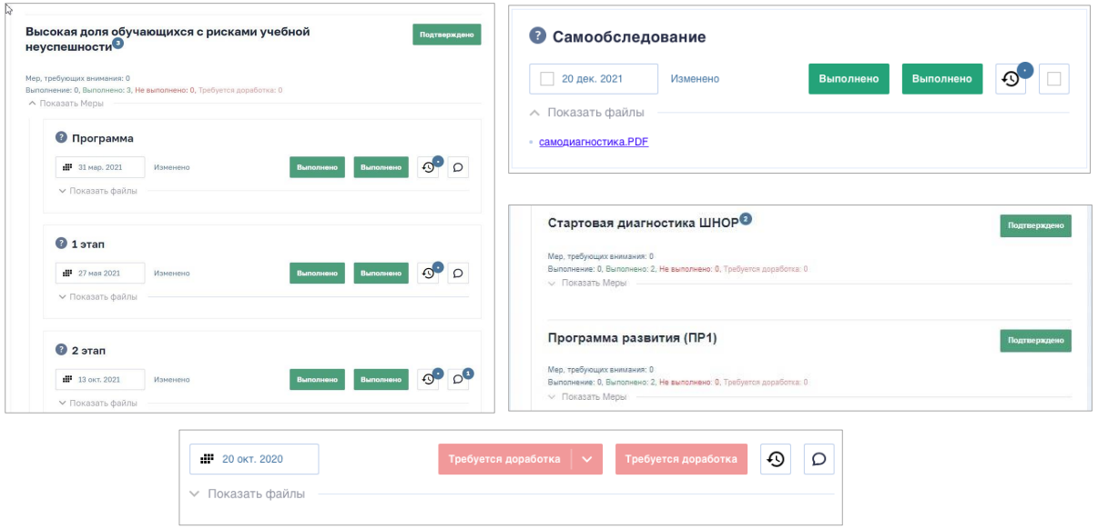
ИНФОРМАЦИОННАЯ СИСТЕМА МЭДК «500+»
3
1
2
4
5

Slide 12
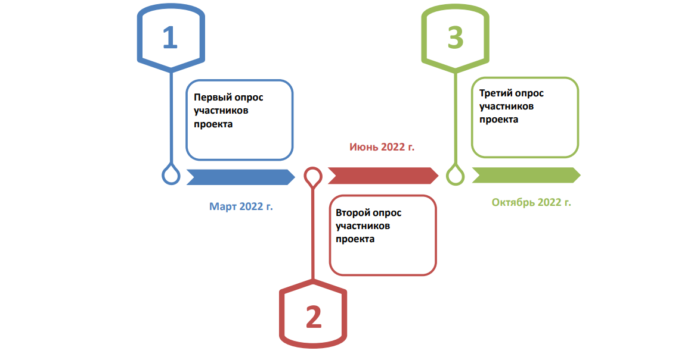
Опросы в дорожной карте проекта «500+»

Slide 13
Информационные ресурсы проекта
Форум:
http://help-fisoko.obrnadzor/
Сайт ФИОКО: https://fioco.ru
Телеграм-канал «Проект 500+»: https://t.me/antirisk500
Личный кабинет ФИС ОКО: https://spo-fisoko.obrnadzor.gov.ru
Банк практик «500+»:
https://fioco.ru/bank-praktik
………………………..
муниципального образования
…………………..

Slide 14
Плановые совещания с муниципальными координаторами
1. Совещания с муниципальными координаторами проекта – последний вторник каждого месяца (плановые)
22 февраля, 29 марта, 26 апреля,
31 мая, 28 июня, 26 июля, 30 августа,
27 сентября, 25 октября, 29 ноября,
27 декабря.
Плановые ежемесячные вопросы:
О постпроектном сопровождении школ-участниц проекта «500+» в 2021 году;
О еженедельной выгрузке отчетов из ИС МЭДК, проверке выполнения плановых мероприятий школами и размещении подтверждающих материалов и документов в ИС МЭДК, контроль комментариев кураторов;
Текущие задачи;
Представление опыта реализации проекта в территории (выборочно заранее предупреждены).

Slide 15
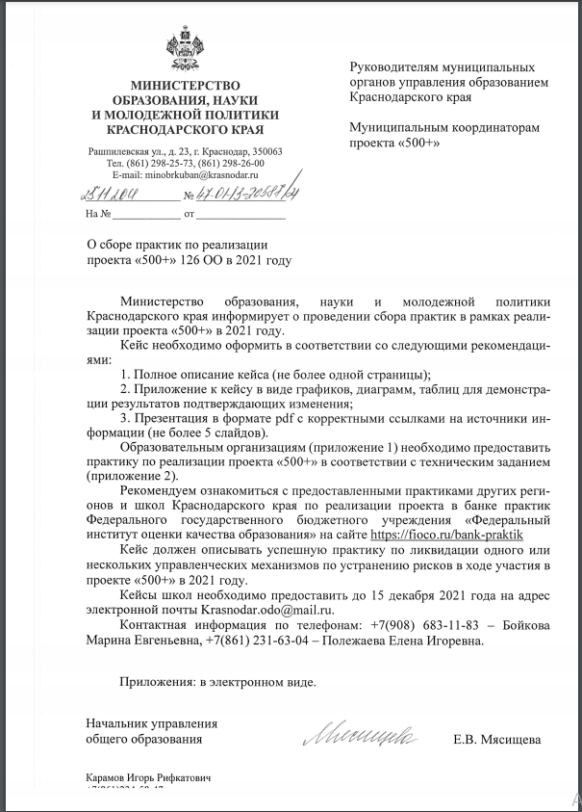
Экспертиза 126 управленческих кейсов школ-участниц проекта в 2021 году
Школы-участницы проекта «500+» в 2021 году делились практиками по ликвидации одного или нескольких механизмов по устранению рисков в ходе участия в проекте.
Проведена экспертиза предоставленных управленческих кейсов ОО. По результатам экспертизы кейсы будут направлены на доработку.
Школа, представившая кейс на «4 ++++»:
Тихорецкий район: СОШ № 3 станицы Фастовецкой
Хороший уровень анализа и описания результативности:
город Армавир: СОШ № 2
Усть-Лабинский район: СОШ № 6, СОШ № 7

Slide 16
Кейс необходимо оформить согласно рекомендациям:
1. Полное описание кейса (не более одной страницы);
2. Приложение к кейсу в виде графиков, диаграмм, таблиц для подтверждения изменений в школе;
3. Презентация в формате pdf (не более 5 слайдов):
1 сл – информация о школе и коллективе;
2 сл – исходная позиция школы и результаты при входе в проект;
3 сл – управленческий инструмент (механизм), «запустивший» изменения в школе;
4 сл – последовательность шагов механизма;
5 сл – полученные результаты участия в проекте.

Slide 17
Техническое задание для описания механизма
Начало: что было? От каких результатов «плясали».
Как решили что именно это надо использовать? Почему подумали что это может помочь устранить риск? Кто предложил это?
Как внедряли? Каким способом? Было ли сопротивление или прошло все сразу гладко? Как принял коллектив? Добавило ли это дополнительной работы? Если да, то кому именно?
Что это дало? Чего добились? Что изменилось? Как увидели что это работает? Как это отразилось на школе? Чем измеряли изменение или изменения?
Итог: что стало (что получилось). Кратко. Конкретно. Четко. Без лишней «воды».
Задача: описать механизм (ответив на вопросы). КРАТКО и КОНКРЕТНО.
Чтобы было ОДИНАКОВО ПОНЯТНО
и директору школы в деревне Брянской области,
и директору отдаленной школы в Республике Тыва,
и директору школы Краснодарского края
как это работает и как это можно им использовать у себя.

Slide 18
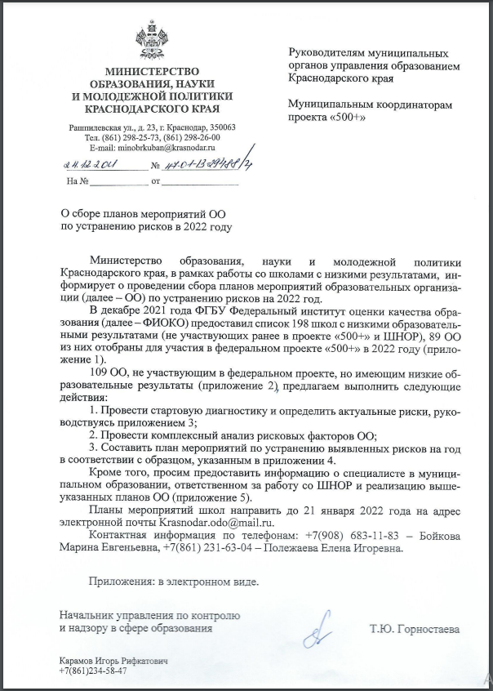
Сбор плана мероприятий ОО по устранению рисков в 2022 году (109 ОО)
Отличники: г. Армавир, Кущевский,
Ленинградский, Славянский районы
Требуется доработка (не хватает документов, предоставлено не в том формате, не утверждено и т.д.):
г. Анапа, г. Геленджик, г. Сочи, Белоглинский, Брюховецкий, Выселковский, Гулькевичский, Каневской, Кореновский, Красноармейский, Крымский, Лабинский, Мостовской, Отрадненский, Приморско-Ахтарский, Северский, Темрюкский и Туапсинский районы
Не предоставлено: г. Краснодар, Павловский район, Тбилисский район, Усть-Лабинский район

Slide 19
Ближайшие задачи для муниципальных координаторов проекта «500+»
Из презентации (из федеральной дорожной карты или из …..) внести в свой планинг все контрольные сроки представления сведений или материалов, сроки исполнения мониторингов и т.д. СЕГОДНЯ.
После получения рискового профиля школ в личных кабинетах ФИСОКО (до начала работы с ним!) провести рабочее совещание с директорами и кураторами (информация кто что делает есть в слайдах)
Быть готовыми к обратной связи на каждом рабочем совещании. Представлять не только перечисление, что сделано или выполнено, но и его эффект (что изменилось и как изменилось)
Обеспечить доработку управленческих кейсов 126 школ (срок – до 28 февраля)
Доработать планы мероприятий 109 школ (срок – до 28 февраля)
Обеспечить продолжение работы 126 школ-участников проекта в 2021 году в ИС МЭДК далее (!)
Представить крупные значимые мероприятия муниципального уровня для включения в региональную дорожную карту реализации проекта «500+» в 2022 году (срок – до 25 февраля)
Обеспечить информационную поддержку проекта на сайтах школ, сайте МОУО и в социальных сетях (будет региональный мониторинг этого направления работы)

